Slide 1
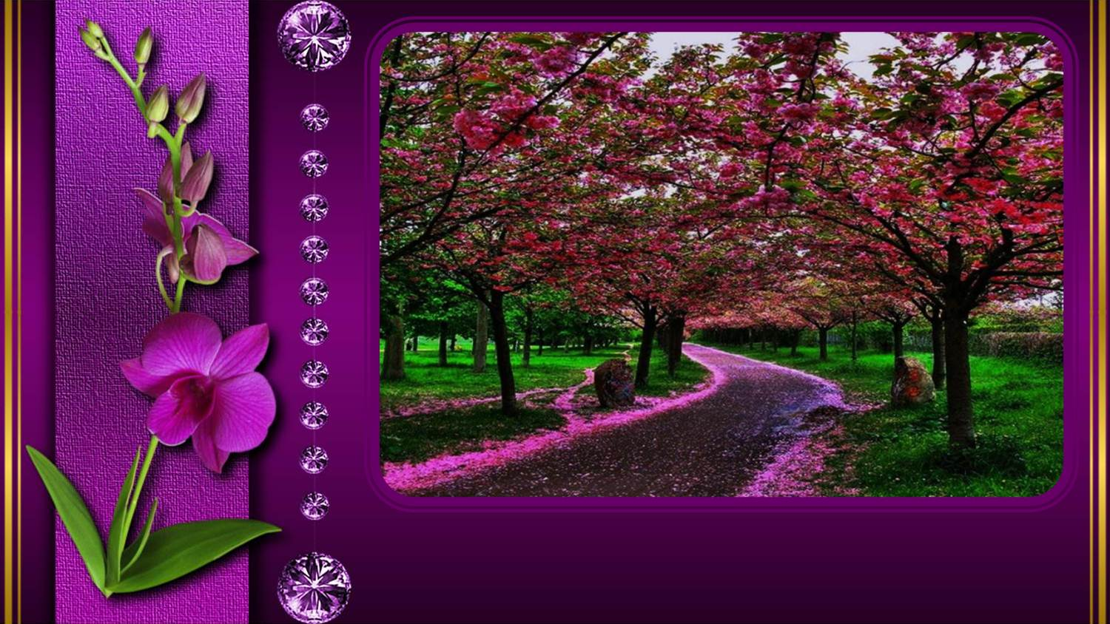



Slide 2

Las grandes almas tienen voluntades; las débiles tan solo deseos.
Proverbio chino
El hombre que se levanta es aún más grande que el que no ha caído.
Concepción Arenal

Slide 3
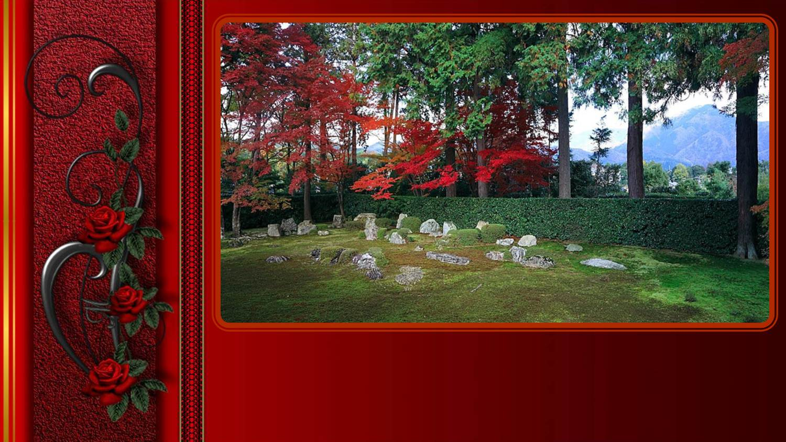
No temáis a la grandeza; algunos nacen grandes, algunos logran grandeza, a algunos la grandeza les es impuesta y a otros la grandeza les queda grande.
William Shakespeare

Slide 4
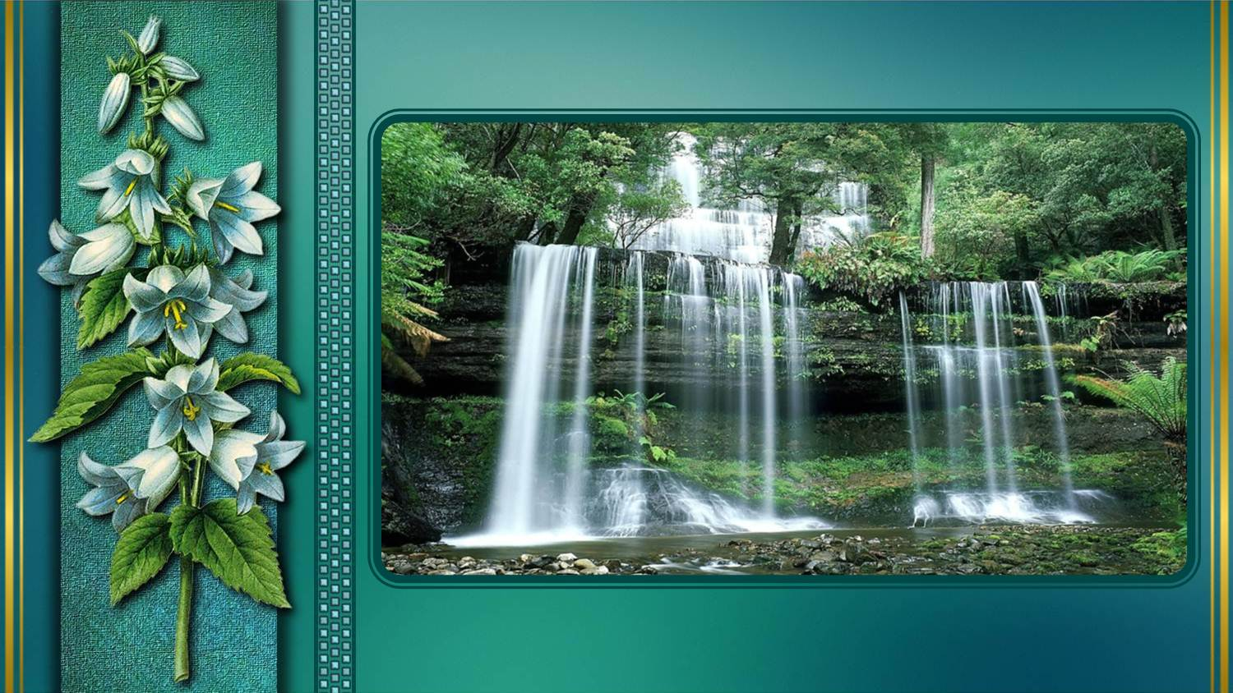
La majestad y la grandeza no está en ser uno señor, sino en que por tal le tengan. Pedro Calderón De La Barca
Las grandes almas siempre se han encontrado con una oposición violenta de las mentes mediocres. Albert Einstein

Slide 5

La grandeza y el amor son como los perfumes; los que los llevan apenas los sienten. Cristina De Suecia
Tanto más crece el esfuerzo, cuanto más consideramos la grandeza de lo emprendido. Séneca

Slide 6
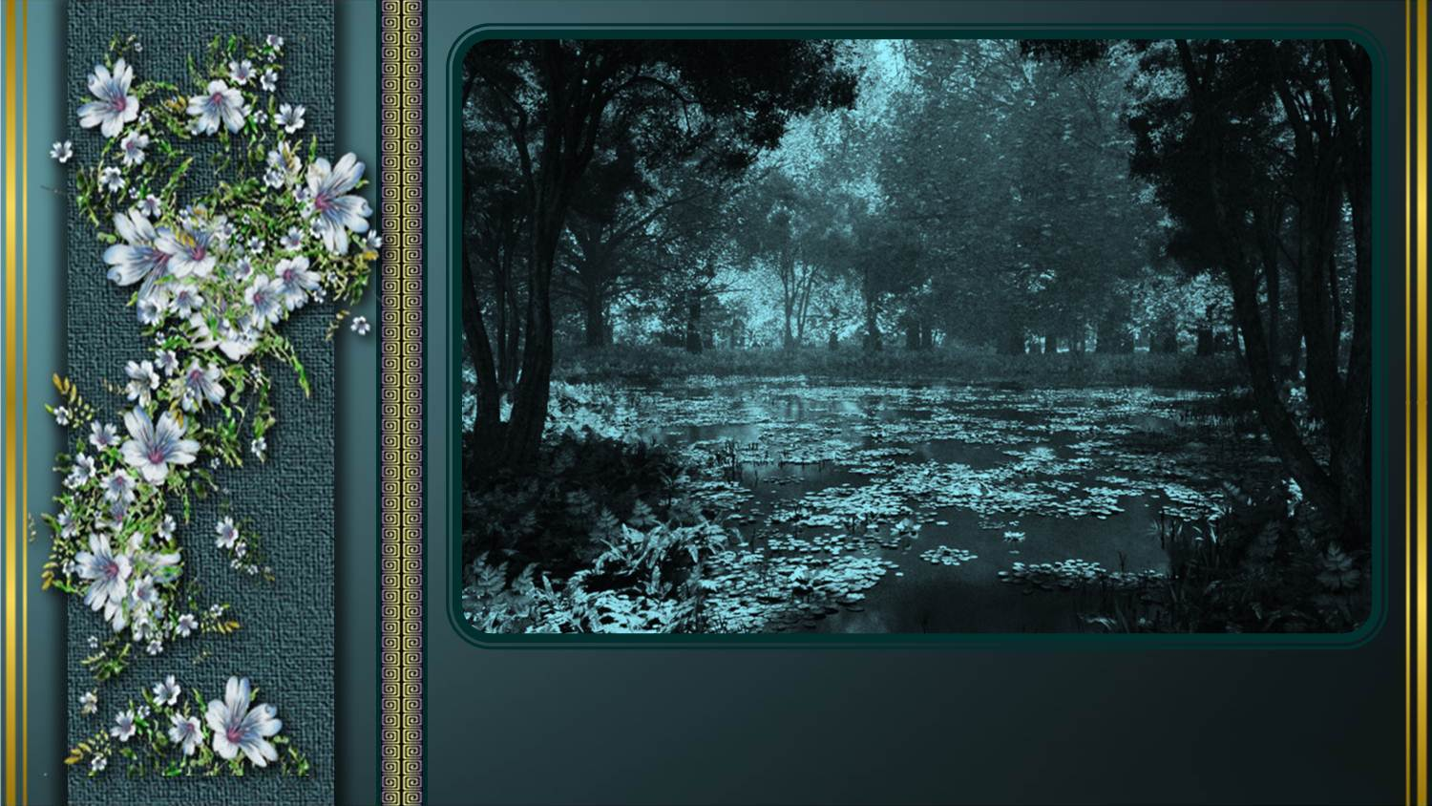
No se llega a gran hombre, si no se tiene el coraje de ignorar una infinidad de cosas inútiles.
Carlo Dossi

Slide 7

Para ser realmente grande, hay que estar con la gente, no por encima de ella. Montesquieu
La grandeza de un hombre está en saber reconocer su propia pequeñez. Blaise Pascal

Slide 8

Muy pocos grandes hombres proceden de un ambiente fácil.
Hermann Keyserling
No hay grandeza para quien quiere engrandecerse.
Paul Éluard

Slide 9
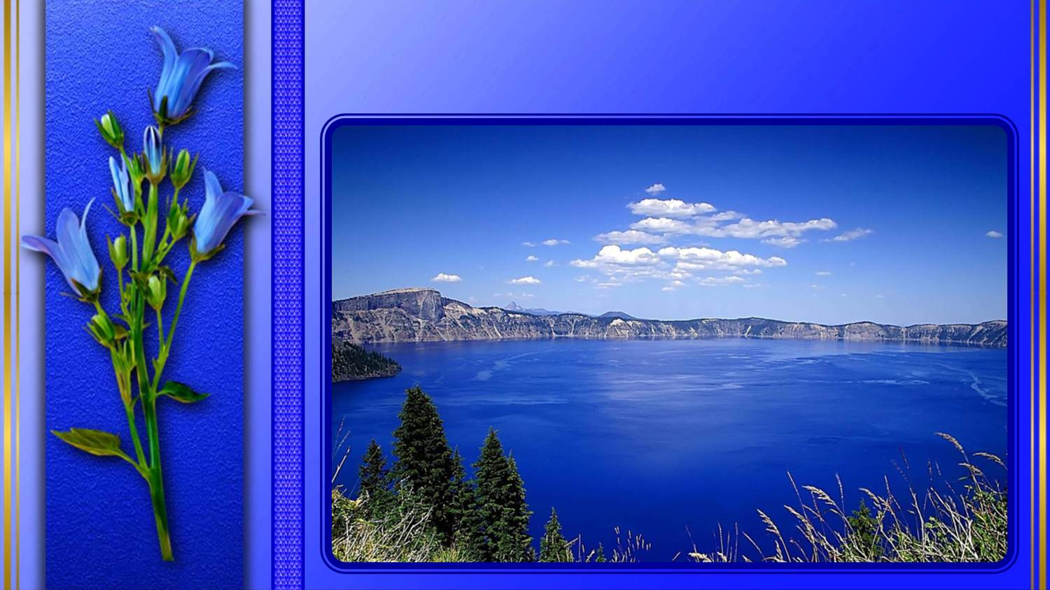
Un gran hombre demuestra su grandeza por el modo en que trata a los que son o tienen menos que él.
Thomas Carlyle

Slide 10

Nada grande se ha hecho en el mundo sin una gran pasión. Friedrich Hegel
La verdadera grandeza, no necesita la humillación del resto.
Amado Nervo

Slide 11

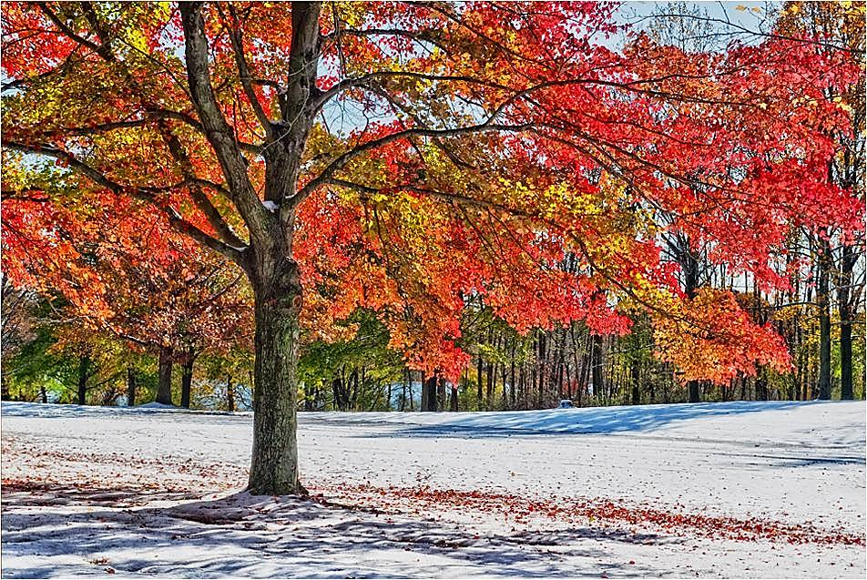
Cuanto más alto estamos, más debemos bajarnos hacia nuestros inferiores. Marco Tulio Cicerón
Las personas de fuerte pasión son capaces de elevarse a la grandeza. Conde De Mirabeau

Slide 12
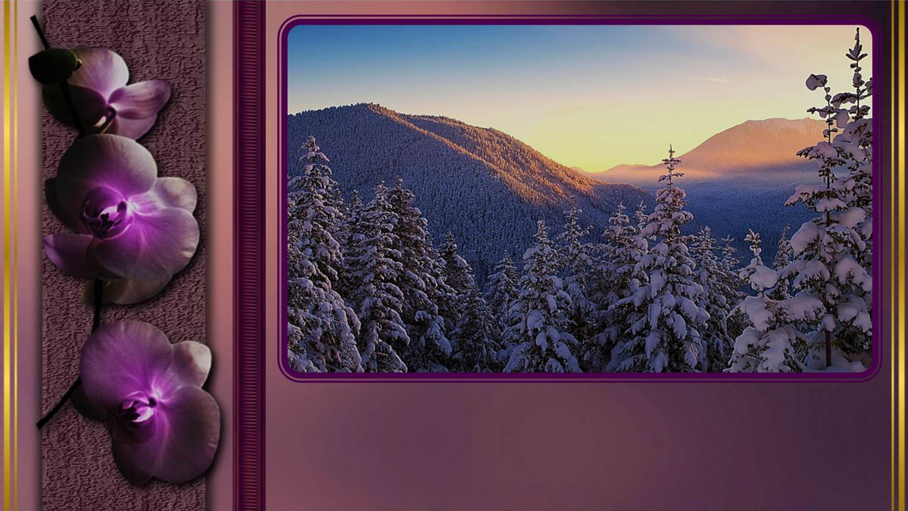
Hay grandes hombres que hacen a todos los demás sentirse pequeños. Pero la verdadera grandeza consiste en hacer que todos se sientan grandes.
Charles Dickens

Slide 13
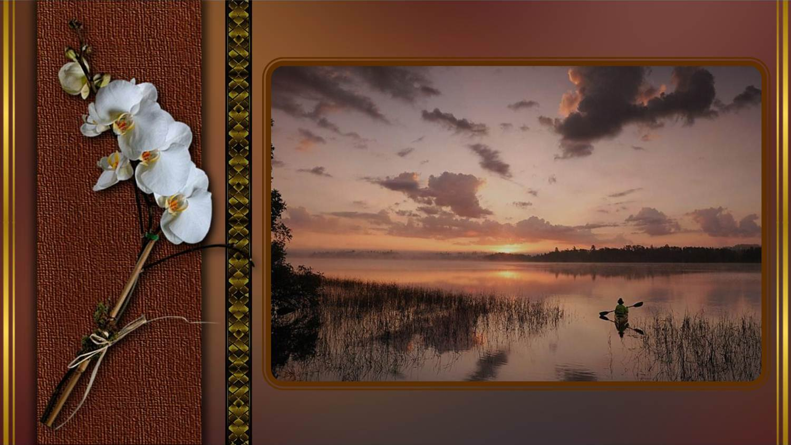
El precio de la grandeza es la responsabilidad.
Winston Churchill
Para ser humilde se necesita grandeza.
Ernesto Sabato

Slide 14

No hay grandeza donde faltan la sencillez, la bondad y la verdad. León Tolstoi
Si deseas ver la grandeza real de un hombre, observa la forma en que trata a sus inferiores, no a sus iguales.
Joanne Kathleen Rowling

Slide 15
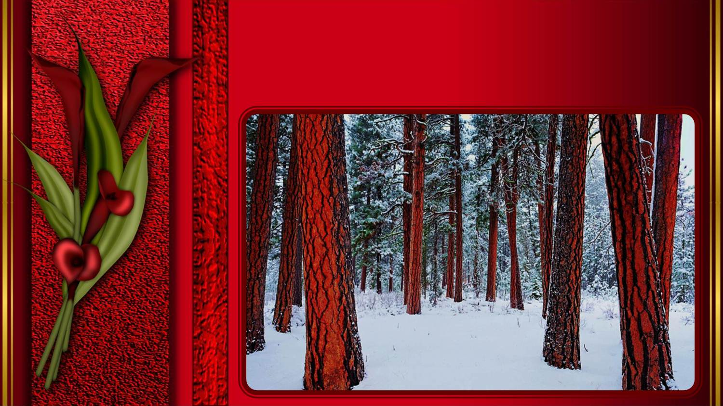
No existen países pequeños. La grandeza de un pueblo no se mide por el número de sus componentes, como no se mide por su estatura la grandeza de un hombre.
Victor Hugo

Slide 16

Por grande que sea el puesto, ha de mostrar que es mayor la persona. Baltasar Gracián
Un alma grande está por encima de la injuria, de la injusticia y del dolor. Jean de la Bruyere

Slide 17
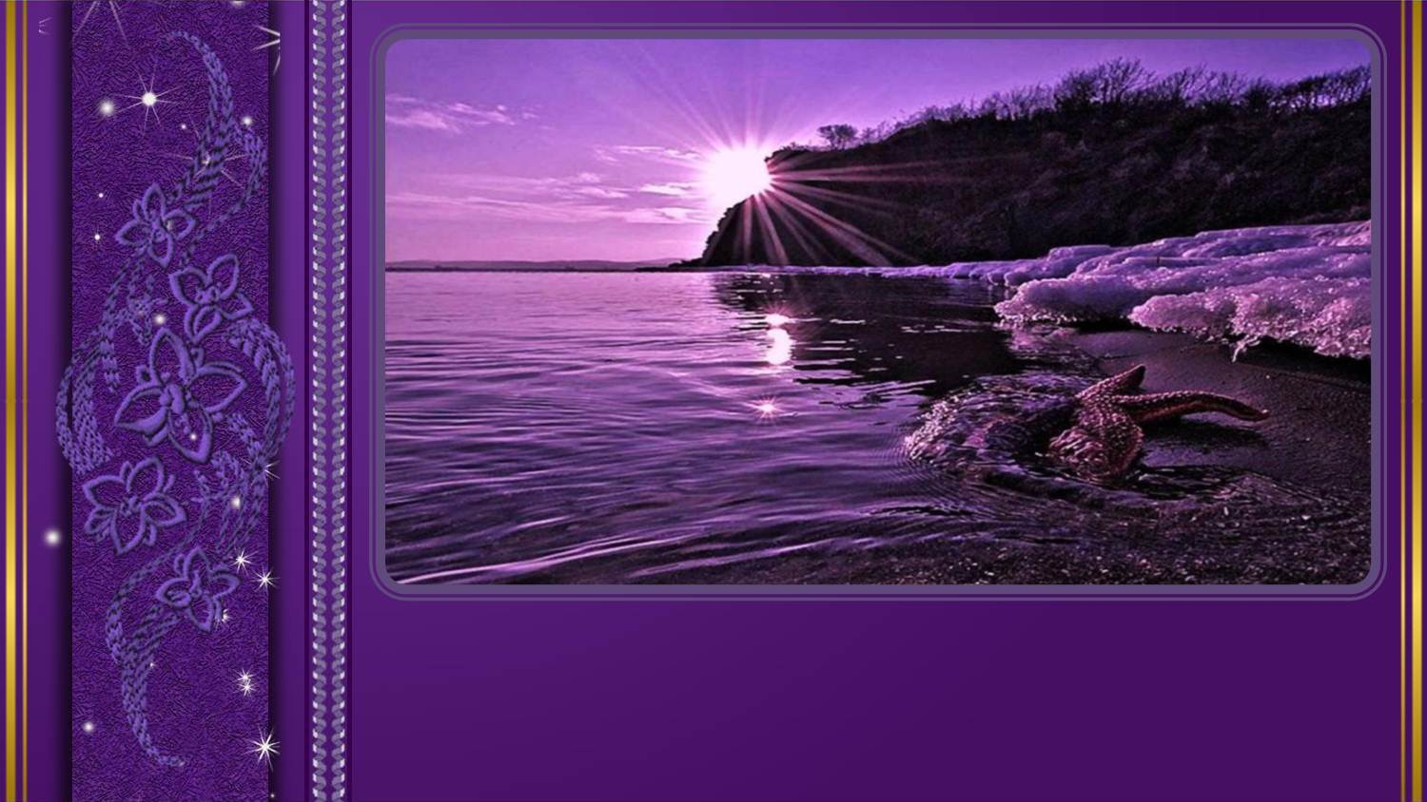
Si tu crees que eres inferior, lo eres; tienes que pensar en grande para elevarte, tienes que estar seguro de ti mismo antes de poder alcanzar la cumbre.
Vince Lombardi

Slide 18
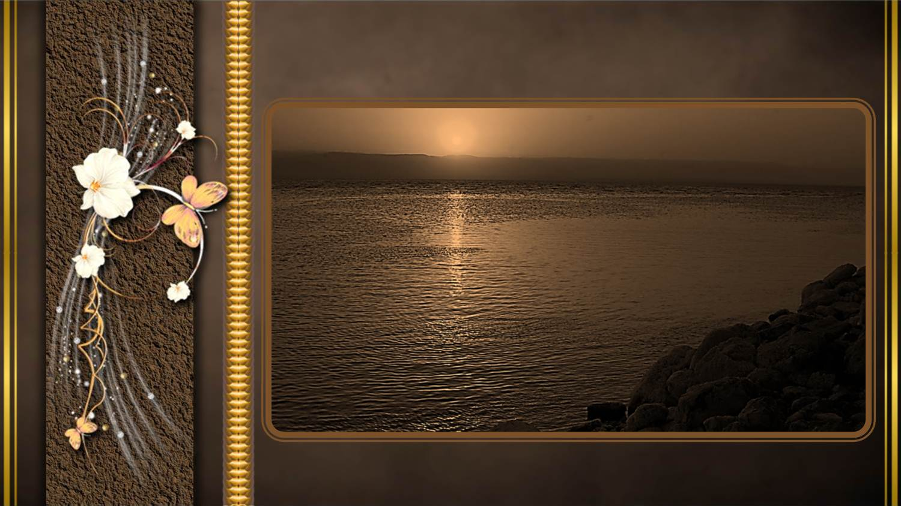
Debemos atrevernos a ser grandes y darnos cuenta de que la grandeza es el fruto del esfuerzo y el sacrificio.
Theodore Roosevelt
Música:
Chi mai - Ennio Morricone
Realización general:
Rodrigo Valencia Cardona
Medellín-Colombia
Siempre vive con grandeza quien hecho a grandeza está.
Ernst Wiechert

Slide 19



Accede a la sección que desees desde aquí:
Propia Creación
De la Red
Dedicatorias | Fechas Especiales | Graciosos
Historia y Arte | Lugares | Musicales
Naturaleza y Ciencias | Política | Reflexión
Religiosos | Románticos | Salud
Dedicatorias | Fechas Especiales | Graciosos
Historia y Arte | Lugares | Musicales
Naturaleza y Ciencias | Política | Reflexión
Religiosos | Románticos | Salud
Si deseas recibir pps periódicamente en tu correo electrónico subscríbete aquí:

